Slide 1
NICHE
(Relung)Ekologi
Fibria
Program Studi Pendidikan Biologi
Universitas PGRI Semarang

Slide 2
Di dalam habitat ada keragaman kondisi habitat dan organisme-organisme didalamnya, sehingga organisme harus memilih kondisi lingkungan yang sesuai dan mampu memposisikan dirinya di dalam keragaman kondisi lingkungan (abiotik) dan organisme (biotik) lainnya.

Slide 3
X, Y, Z adalah organisme → yang harus mampu memposisikan diri → Bagaimana caranya ?? → NICHE ECOLOGY
X
Y
Z

Slide 4
Niche (Relung) Ekologi
Niche (relung) ekologi merupakan istilah yang termasuk tidak hanya ruang fisik yang diduduki oleh organisme itu, tetapi juga peran fungsional di dalam masyarakatnya (cth : posisi trofiknya), serta posisinya di dalam suhu, kelembaban, pH, tanah dan keadaan lain dari keberadaannya itu.
Niche ekologi adalah gabungan faktor-faktor fisik lingkungan dan keterkaitan biotik yang dibutuhkan oleh suatu organisme untuk melangsungkan kehidupan secara berkesinambungan.

Slide 5
Niche (Relung) Ekologi
Habitat → “alamat”
Niche → “profesi”
Niche adalah posisi yang dipilih oleh suatu jenis organisme yang berkaitan dengan faktor fisik lingkungan dan keterkaitannya dengan organisme lainnya di dalam sebuah habitat yang dibutuhkan untuk melangsungkan kehidupannya.

Slide 6
Niche (Relung) Ekologi
Niche suhu dan kelembaban (2 faktor lingkungan) → X = suhu dan Y = kelembaban
Niche ditinjau dari 3 dimensi → niche hipervolume atau niche multidimensi
Mengkaji niche organisme secara keseluruhan akan kesulitan, sehingga yang dikaji hanya 3 dimensi saja. Cth : X = suhu, Y = kelembaban, Z = intensitas cahaya
Niche dalam habitat dapat tumpang tindih → niche berdasar faktor lingkungan saling tumpang tindih tetapi tidak mungkin ada yang saling lepas sama sekali

Slide 7
Kualifikasi Niche
Niche Fundamental
Niche Terwujud (Realita)
Relung yang berpotensi ditempati oleh spesies tersebut
Spesies dapat tumbuh dan bereproduksi jika tidak ada pesaing
Bagian relung fundamental yang betul-betul ditempati dalam lingkungan tertentu

Slide 8
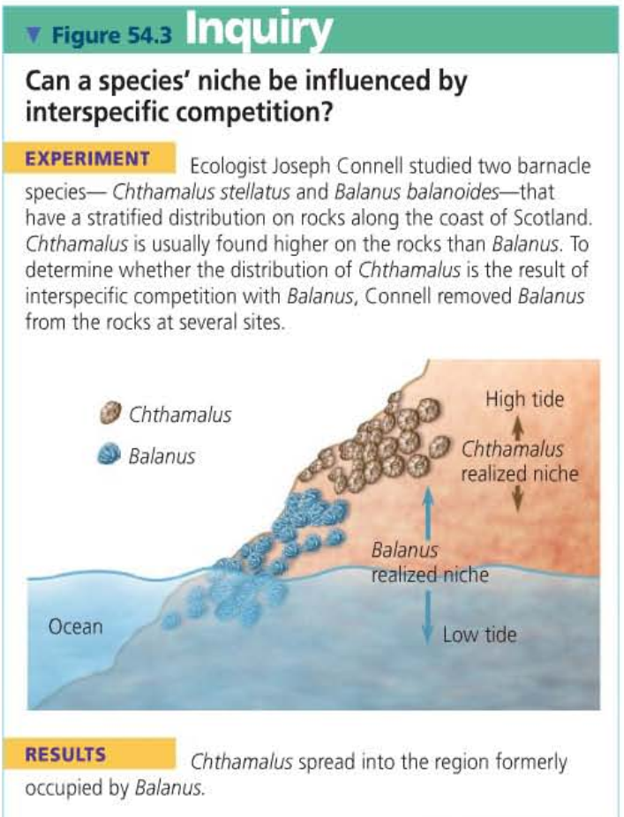
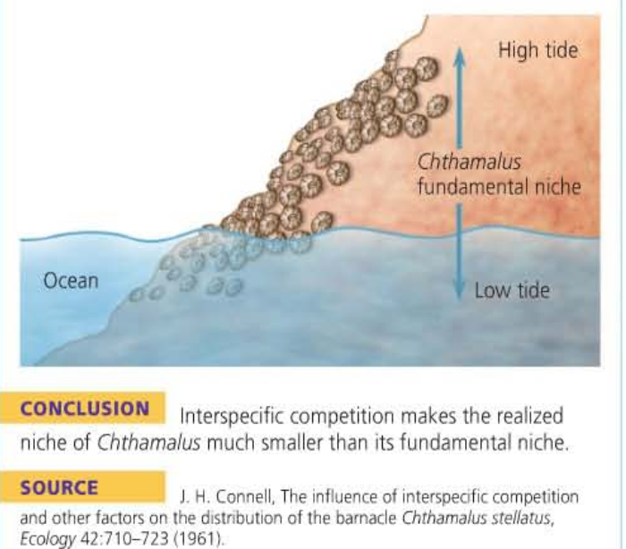
Contoh Relung Fundamental dan Terwujud

Slide 9
Niche trofik → berdasarkan jenis makanan yang dipilih oleh organisme, cth : herbivora, carnivora, omnivora
Niche temporal/waktu → berdasarkan waktu yang dipilih oleh organisme untuk beraktivitas memenuhi kebutuhan hidupnya, cth : diurnal, nokturnal
Niche spatial/ruang/mikro habitat → berdasarkan ruang yang dipilih untuk tempat tinggal suatu organisme

Slide 10
Makin beragam kondisi lingkungan, makin banyak niche yang tersedia sehingga makin banyak jenis organisme yang tinggal di tempat itu
Dengan demikian memungkinkan menimbulkan kompetisi
Apa yang lama-lama akan terjadi jika dalam sebuah komunitas ketika 2 spesies berkompetisi langsung memperebutkan sumber daya yang terbatas?

Slide 11
Prinsip Eksklusif Kompetitif (competitive exclusion)
Tidak mungkin 2 organisme dengan niche yang benar-benar sama dapt hidup berdampingan pada satu habitat dalam jangka waktu yang lama → karena terjadi kompetisi sehingga menimbulkan beberapa kemungkinan
Makin banyak kesamaan niche, maka makin tinggi tingkat kompetisi
Makin rendah kesamaan niche, maka makin rendah tingkat kompetisi

Slide 12
Kemungkinan yang terjadi karena kompetisi :
Populasi memenangkan kompetisi pada semua wilayah, sehingga akan mengusir populasi yang kalah → sehingga wilayah tsb akan dihuni oleh populasi yang menang.
Jika satu populasi memenangkan kompetisi pada sebagain wilayah dan populasi lainnya memenangkan kompetisi pada bagian wilayah lainnya, sehingga mereka akan berbagi wilayah dengan batas yang tidak jelas dan tumpang tindih.
Salah satu atau kedua populasi tsb mengubah satu atau beberapa niche mereka masing-masing atau berdampingan karena ada niche yang berbeda sehingga mengurangi kompetisi.

